Slide 1

PLAN METROPOLITANO DE DESARROLLO Y ORDENAMIENTO TERRITORIAL
Proceso de construcción
Fase
1
Evaluación del PMDOT 2015-2025 : 100%
2
Fase
4
FASES
Diagnóstico Estratégico: 100%, ajustando
3
Fase
Propuesta: 100% , ajustando
4
Fase
Modelo de Gestión: Ajuste profundo
Este proceso cumple las normas establecidas por Planifica Ecuador, se desarrolla con ténicas de planificación participativa.
REPOSITORIO

Slide 2

Camino al PMDOT 2020-2030
Fase 1
Fase 2
Fase 3
Fase 4
Jul.
Ago.
Sept.
Oct.
Nov.
Dic.
Ene.
Feb.
Feb.
Mar.
Abr.
May.
Mar.
Abr.
May.
Jul.
Comité de planificación
Diagnóstico estratégico Interno
Planificación participativa
Mecanismos de gestión
Revisión del PMDOT 2015-2025
Ajuste del modelo territorial actual*
Mapeo de actores
Construcción de propuesta
Transversalización de participación ciudadana
Revisión proyectos 2015-2018
Diagnóstico con sociedad civil
Revisión propuesta con emergencia
Modelo Territorial Deseado*
Informe de Evaluación PMDOT Vigente
Construcción del Diagnóstico Territorial y Modelo Territorial Actual
Ajuste de Políticas y Estrategias
Ajuste Plan Plurianual de proyectos*
Consolidación del diagnóstico
Alineación de proyectos a metas*
Diseño de sistema de seguimiento*
*Actividades en ejecución, corresponde a cronograma extendido por emergencia.

Slide 3
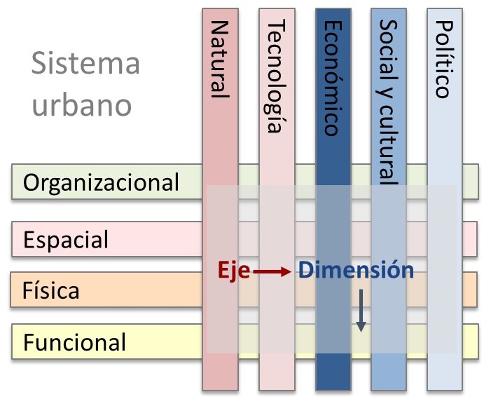
2. Diagnóstico: Modelo
-Evolución histórica de la vocación de Quito
-Importaciones - Exportaciones
-Migración internacional
-Redes internacionales
Macro
Meso
-Flujos productividad/comercio interna
-Sistema de provisión recursos (naturales)
-Migración y movilidad nacional
-Redes de interconexión estratégica
ESCALAS
Metro
&
Micro
Modelo territorial Actual
ESTRATÉGICO
TERRITORIAL

Slide 4
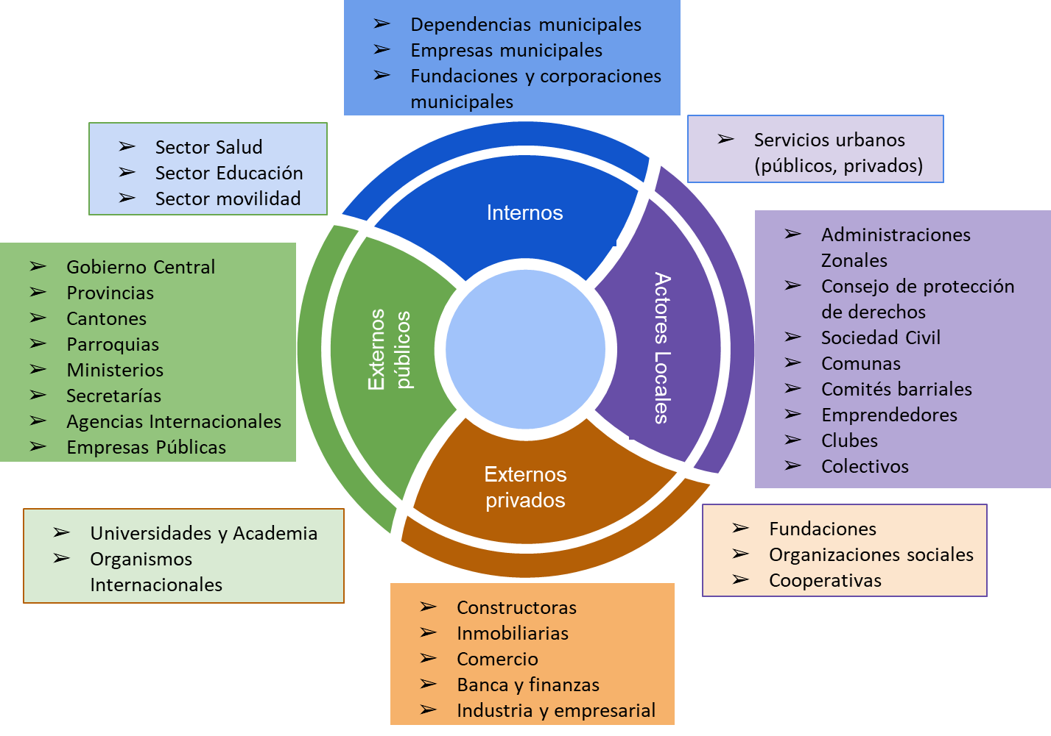
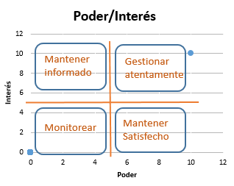
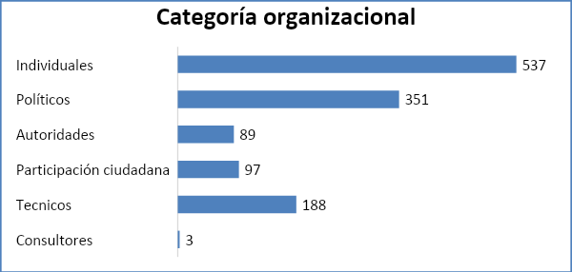
2.1 Diagnóstico: Participación Ciudadana

Slide 5
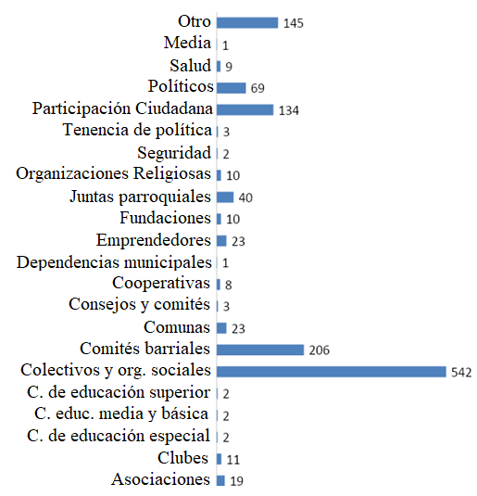
2.1 Diagnóstico: Participación Ciudadana
Zonal | Atender | Informar | Involucrar | Monitorear | Promover | Total
Chillos |  | 1 | 35 |  |  | 36
Calderón |  |  | 62 |  |  | 62
Eloy Alfaro |  | 1 | 117 | 4 |  | 122
Eugenio Espejo | 6 | 40 | 8 |  | 3 | 57
La Delicia | 2 |  | 82 |  |  | 84
Manuela Sáenz | 5 | 10 | 63 | 8 | 15 | 101
Quitumbe | 126 | 39 | 315 | 21 | 24 | 525
Tumbaco | 29 | 4 | 217 | 26 | 2 | 278
Total general | 168 | 95 | 899 | 59 | 44 | 1265

Slide 6
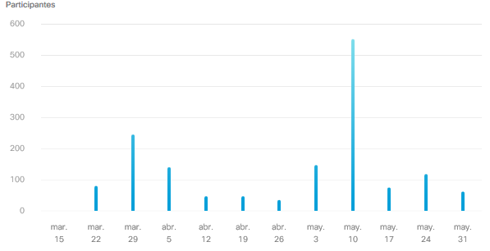
2.1 Diagnóstico: Participación Ciudadana
Reuniones Web organizadas: Participantes
REUNIONES ORGANIZADAS POR PMDOT:
212 Reuniones entre Marzo – Junio 2020.
18 Reuniones semanales en promedio.
Duración promedio de 53 minutos.
Reuniones con entre 8 a 127 participantes.
REUNIONES ORGANIZADAS POR EXTERNOS:
20 Reuniones con instituciones internacionales
30 participaciones en eventos internacionales
10 reuniones con expertos
8 reuniones organizadas con otras plataformas web.
Nota:
No contempla reuniones organizadas por otras entidades
No contempla participación en reuniones con entidades internacionales y expertos.

Slide 7
2.2. Diagnóstico: Análisis mejorado
Agua potable y alcantarillado: Finalizado.
Administraciones zonales→ En progreso, se cuenta con el análisis de asentamientos y policentralidades
Participación ciudadana → Planificando jornadas para validación con grupos (academia, grupos organizados de sociedad civil, grupos de atención prioritaria), primera semana de julio 2020.
Empresa de vivienda → Ha presentado su propuesta, dentro de la visión de planificación territorial.
Fuentes de agua → No se ha concretado, mantendrá una reunión con FONAG la siguiente semana, en espera de la fecha.
Mancomunidad y Chocó Andino → Levantamiento de datos finalizado, se plantea una reunion para la siguiente semana, para revisar estrategia municipal y vision parroquial.

Slide 8
2.3 Diagnóstico: Temáticas incluidas
Expansión urbana→ Finalizado
Análisis de barrios →Finalizado
Globalización de ciudades → Finalizado
Competitividad global → Finalizado
Plataformas de economía colaborativa → Finalizado
Análisis de mercados, comercio autónomo → Finalizado
Corredor cultural y turístico → En progreso, el 17 de junio se plantea un reunión para definir proyectos.
Economía popular y solidaria→ En progreso, se está cruzando con mas variables.

Slide 9
3. Propuesta
PANDEMIA
Políticas Sectoriales
Social*
Gestión territorial
Políticas Horizontales (17 junio)
Comunicación
Secretaría del Concejo
Políticas Intersectoriales
Cohesión social y territorial
Gobernanza
Económico*
Seguridad
Movilidad
Ambiente
Relaciones internacionales
Procuraduría
Relaciones públicas
Auditoría
Productividad sostenible y seguridad alimentaria
Ordenamiento territorial y gobernanza

Slide 10
3. Propuesta
ESTRUCTURA
Plan Plurianual
Visión de desarrollo
Objetivos estratégicos
Políticas
Metas
Indicadores
Estrategias→ → →
Modelo Territorial Deseado
Programas
Proyectos
  Objetivo de proyecto
  Duración de proyecto
  Meta de proyecto
  Indicador del proyecto
Alineación superior
Cronograma e hitos.
VALIDACIÓN

Slide 11
AVANCES: Consolidación políticas
José Villagómez, técnico de la Secretaría General de Planificación

Slide 12
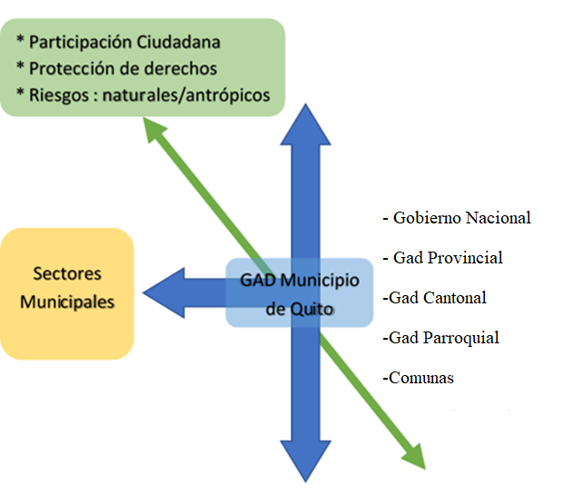
4. Modelo de Gestión
Políticas de transversalización
Seguimiento y control
Estrategia de comunicación e información
Políticas de articulación

Slide 13
4. Modelo de Gestión
2. Políticas de transversalización:
  Participación ciudadana, género y sostenibilidad:
    Levantamiento de problemáticas específicas
    Matriz de acciones afirmativas.
    Esquema de seguimiento para transversalizar
  Reducción y mitigación de riesgos naturales/antrópicos
    Esquema de análisis de riesgos: físicos, sociales, biológicos.
    Matriz de diagnóstico de riesgos físicos.
    Esquema de variables para diagnóstico de riesgos sociales y biológicos.

Slide 14
Grupo de atención prioritaria | Problemáticas | Fuentes
Mujeres | Violencia de género, Femicidios, Violencia Sexual | Agendas de protección de derechos del Consejo de Protección de Derechos del Distrito Metropolitano de Quito Registros administrativos y publicaciones del Distrito Metropolitano de Quito Publicaciones académicas Encuesta Nacional de Empleo, Desempleo y Subempleo 2019.INEC Primera Investigación sobre Condiciones de Vida e Inclusión Social de Población GLBTI.INEC Reporte Anual del Observatorio Metropolitano de Seguridad Ciudadana del DMQ Estudios específicos del Instituto de la Ciudad del DMQ Estadísticas del Consejo Nacional para la Igualdad de Discapacidades (CONADIS)
 | Cuidados del hogar atribuidos mayoritariamente a mujeres
 | Minoría de la población con empleo adecuado, mayoría con empleo inadecuado
 | Mayor brecha laboral
 | Mayor impacto de la pobreza
 | Mujeres indígenas tienen el menor acceso a educación superior
Diversidades Sexo-Genéricas | Falta de información disponible sobre esta población
 | Discriminación y violencias
 | Población trans-femenina en mayor vulnerabilidad
Niños, Niñas y Adolecentes | Desnutrición Infantil
 | Trabajo infantil
 | Embarazo adolecente
 | Violencias
Jóvenes | Necesidad de oportunidades laborales
 | Necesidad de espacios culturales
Adultos Mayores | Necesidad de servicios sociales y de salud
 | Menos de la mitad cuenta con pensión jubilar
Población con Discapacidad | Necesidad de una mayor cobertura en servicios educativos de primera infancia
 | Necesidad de mayor inclusión laboral y educativa para mujeres con discapacidad
Pueblos y Nacionalidades | Necesidad de incrementar la cobertura de seguridad social
 | Presencia reducida en el sector formal de la economía
 | Discriminación socio-cultural
Movilidad Humana | Acceso a servicios, especialmente a educación y justicia
 | Discriminación y violencia
 | Vulneración de derechos laborales

Slide 15
Agendas de Protección de Derechos para el DMQ
50 Políticas
92 Directrices
253 Acciones afirmativas

Slide 16
4. Modelo de Gestión
3. Seguimiento y control: Junio-Julio 2020
  Políticas de articulación horizontal: en desarrollo
  Metodologías de:
  Perfil de proyecto: en revisión
  Matriz de marco lógico
  Cronograma e hitos de proyecto
  Esquema de relacionamiento y responsabilidades
  Sistema seguimiento: Mi ciudad (Agosto 2020)

Slide 17
4. Modelo de Gestión
4. Comunicación e información:
Metodología de:
  Matriz de riesgos de gestión
  Matriz de comunicaciones
  Políticas de gestión de la información.
  Plan de capacitación institucional para reforzar proyectos planteados.

Slide 18
4. Modelo de Gestión
1. Políticas de articulación vertical:
  GAD Provincial: Carta de intención en revisión por parte del GADPP*
  GADs Parroquiales: Matriz de visión conjunta*
  GADs Cantonales conurbados: Planificando reuniones para establecer estrategias conjuntas.
  Comunas: Se plantea el diseño de un modelo de gestión, se ha solicitado planes de vida y el apoyo para la construcción de protocolos de gestión.

Slide 19
Articulación vertical: gadpp Y PARROQUIAS
Jorge Peralta, especialista del Instituto Metropolitano de Planificación Urbana

Slide 20
Modelo territorial deseado
Director, Vladimir Tapia, Secretaría de Territorio Hábitat y Vivienda

